Slide 1

1.直线与方程框架图
直线的倾斜角
直线的斜率
斜率公式
相交
两条直线垂直的判定
两直线的
位置关系
平行
两条直线平行的判定
重合
点斜式
直线与方程
适用
条件
斜截式
直线的方程
两点式
截距式
一般式
两条直线的交点坐标
交点坐标与
距离公式
两点间的距离
点到直线的距离
两条平行直线间的距离

Slide 2
2.直线与方程知识结构
从几何直观到代数表示（建立直线的方程）
点 坐标
倾斜角 斜率
二元一次方程
点斜式
直线
一般式
两点式
从代数表示到几何直观
（通过方程研究几何性质和度量）
两条直线的
位置关系
平行和垂直的判定
两点间的距离
距
离
点到直线的距离
相交
(一个交点)
平行
(无交点)
两条平行线间的距离

Slide 3
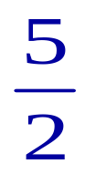
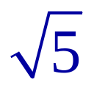

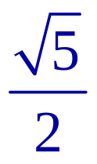
【即时训练】
点(0，5)到直线y=2x的距离是（ ）
A. B.
C. D.
B

Slide 4
【变式练习】
0
P（2，—3）到直线x+2y+4= 0的距离是_______.

Slide 5
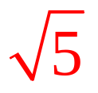
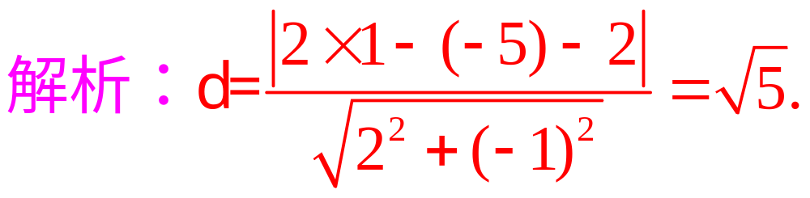
1.点（1，-5）到直线2x-y-2=0的距离d=

